Slide 1

МИНОРБНАУКИ РОССИИ ФГБОУ ВО «ТвГТУ» Факультет информационных технологий Кафедра программного обеспечения Направление подготовки бакалавров 09.03.04 Программная инженерия Выпускная квалификационная работа на тему: Разработка мобильного приложения на Android “Социальный рейтинг”
Выполнил студент 4 курса группы Б.ПИН.РИС2106
Сорокин Евгений Александрович.
Руководитель Артемов Игорь Юрьевич
Г. Тверь, 2024

Slide 2

Объект: Мобильное приложение "Социальный рейтинг" для оценки и отслеживания репутации пользователей на основе различных показателей. Предметная область: Социальные взаимодействия и рейтинговые системы, применяемые для повышения доверия и прозрачности среди пользователей, предоставляя удобный способ оценивать надежность и активность на основе отзывов, участия в событиях и других параметров.

Slide 3
Проблема: В современном обществе участники множества социальных и профессиональных взаимодействий часто не имеют объективной информации о репутации друг друга, что затрудняет принятие решений о сотрудничестве и взаимодействии.
Актуальность: С развитием цифровых технологий и увеличением количества онлайн-сообществ становится все более важным иметь надежные инструменты для оценки репутации. Мобильное приложение "Социальный рейтинг" предложит актуальное решение для формирования прозрачной системы оценок, способствующей повышению доверия между пользователями и улучшению качества социальных взаимодействий.

Slide 4
Цели: Создать удобное и надежное мобильное приложение, которое предоставляет пользователям возможность оценивать и отслеживать репутацию других участников на основе объективных данных и отзывов.
Основные задачи:
Разработать систему сбора и анализа данных для формирования социального рейтинга.
Обеспечить удобный и интуитивно понятный пользовательский интерфейс.
Реализовать механизм защиты данных и прозрачного отображения рейтингов.
Внедрить функции для оценки и оставления отзывов о пользователях.
Обеспечить возможность интеграции с социальными платформами для расширения возможностей оценки.

Slide 5
Средства проектирования и разработки
Технологии:
Мобильная разработка: Kotlin (для UI Jetpack Compose).
Серверная часть: C++.
База данных: PostgreSQL.
Причины выбора:
Kotlin удобно читаемый и компактен при написании.
C++ сочетает свойства как высокоуровневых, так и низкоуровневых языков.
PostgreSQL расширяем и имеет богатый набор типов данных.

Slide 6

План проекта Анализ требований: Определение функциональных и нефункциональных требований. Проектирование: Создание интерфейсов и UX-дизайна. Разработка: Программирование основных модулей приложения. Реализация функций оценки, отзывов и управления данными. Тестирование: Проверка функциональности и стабильности приложения. Исправление ошибок и оптимизация производительности.

Slide 7
Основные функции: Создание и управление профилем. Система, позволяющая пользователям оставлять оценки и писать отзывы о других участниках. Генерация социального рейтинга на основе собранных данных с визуализацией основных метрик. Оповещения о новых оценках, отзывах и важных событиях, влияющих на рейтинг. Механизмы шифрования и управления доступом для обеспечения конфиденциальности и безопасности информации.

Slide 8
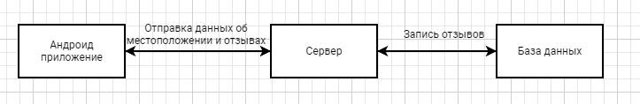
Функциональная схема

Slide 9
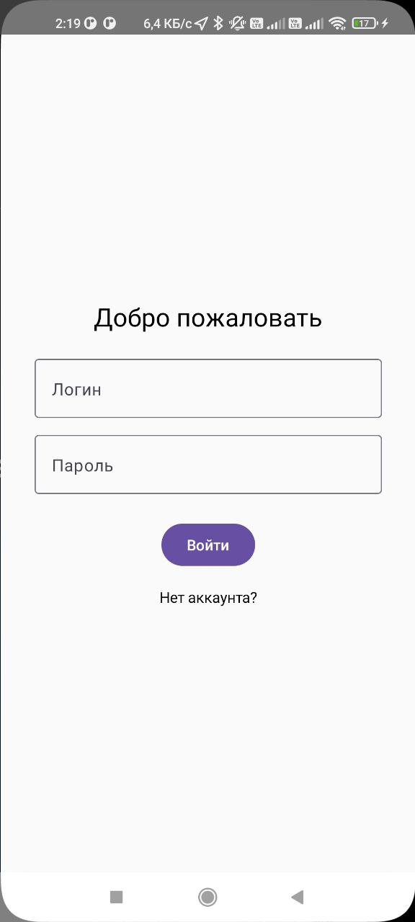
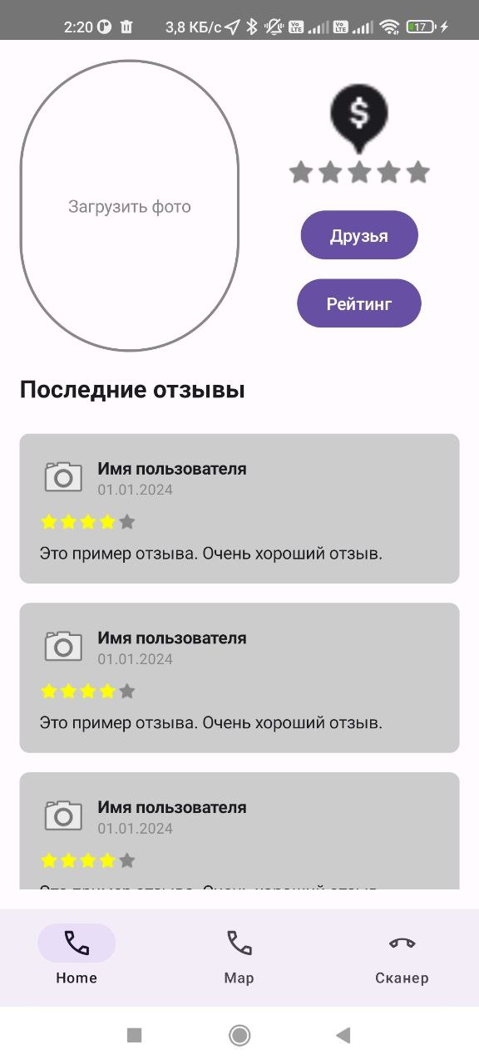
Основные элементы интерфейса

